Slide 1
ABBA
팀장 김도림
조원 장희재
신준혁
김 신

Slide 2
여행 코스
후기 작성
추후 기능
여행
의료내역기록, 조회
의료기관 안내
추후 기능
의료

Slide 3

HappyMedi
Medical

Slide 4


HappyMedi 의료내역기록, 조회
정보 입력
정보 조회
환자의 정보 입력 및 삭제 및 수정 기능
개인 진료기록, 진료시간, 진료병원 및 의사, 병명, 처방전
로그인 필수 개인정보 입력 및 확인 기능

Slide 5
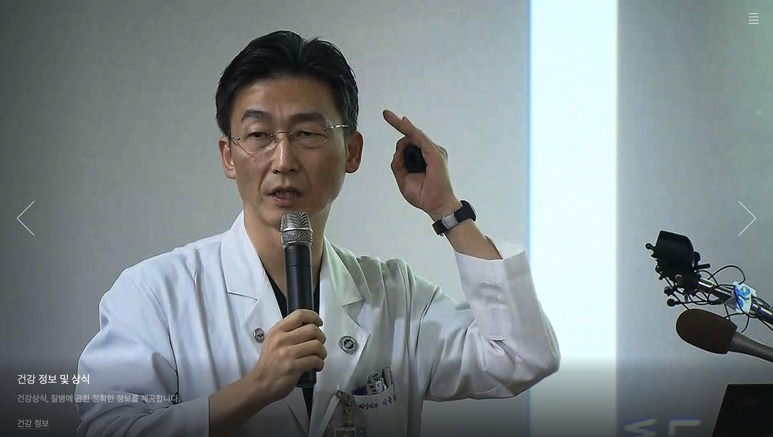
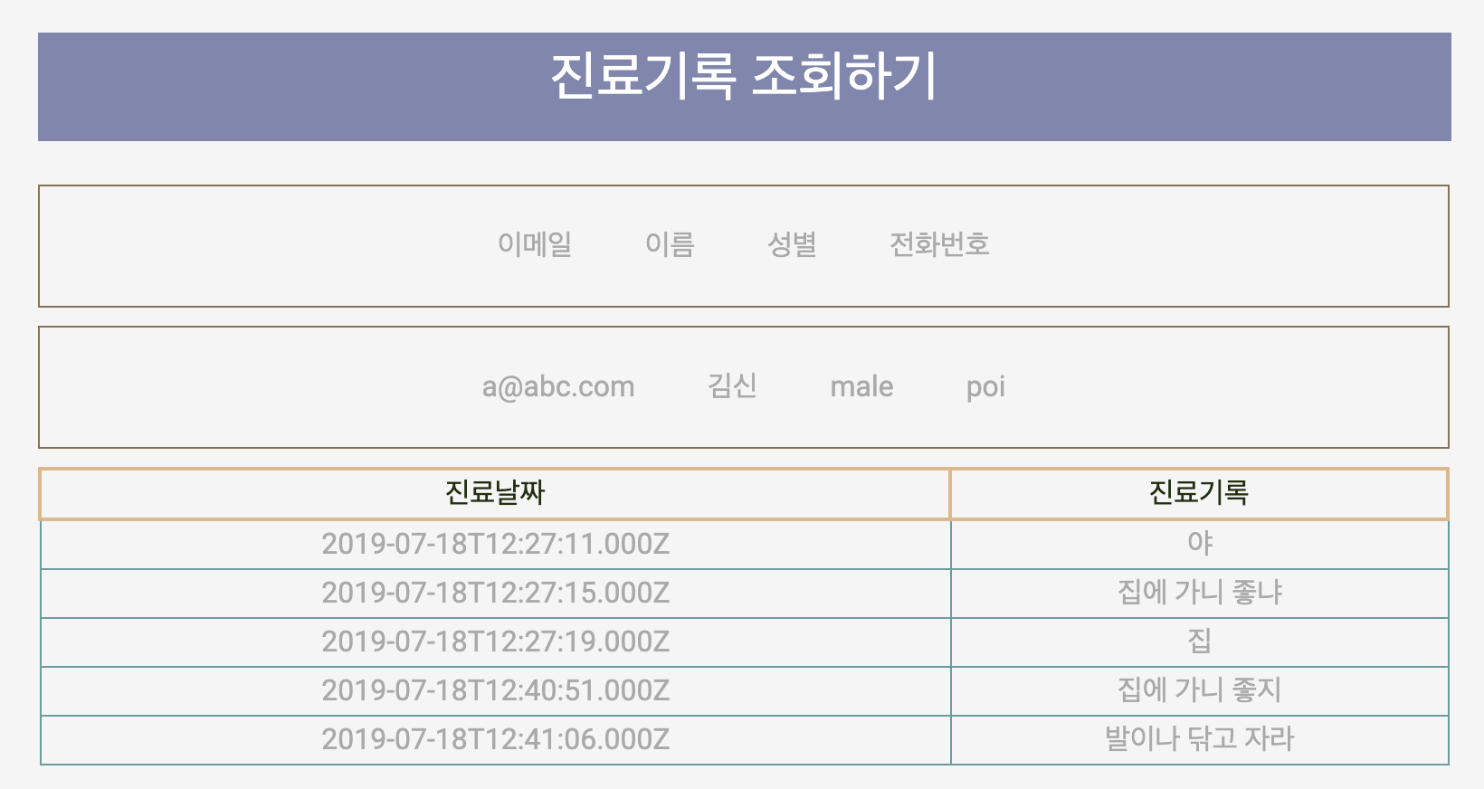
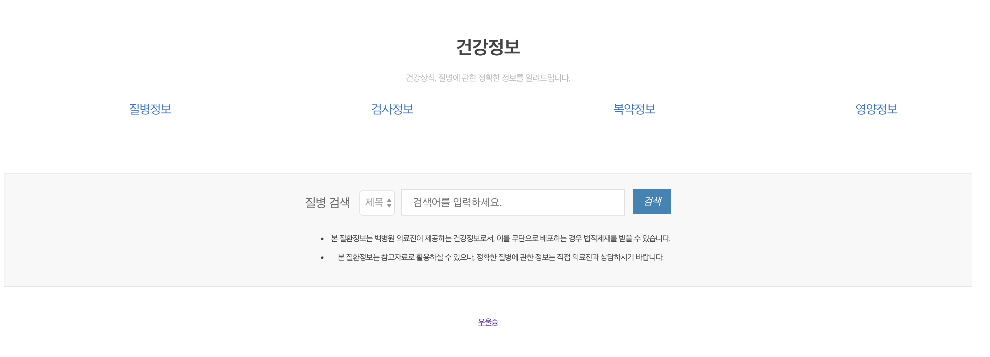

Slide 6
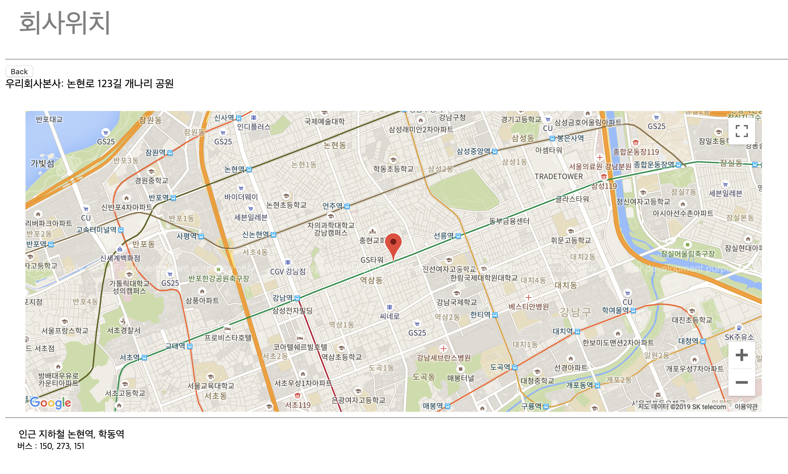

HappyMedi 의료기관 안내
지도 API 를 통한 병원 안내
진료 예약
의료 상식 제공

Slide 7
HappyMedi 추후기능
국내여행자를 위한 의료 지원 및 의료관광 소개
진료 후 처방전에 따른 제조약 구매 약국 안내 증세에 따른 일반 약품 구매 장소(약국, 편의점) 안내
공항, 숙박 위치에 따른 의료관광지 소개(웰니스) 스파, 온천, 마사지, 찜질방

Slide 8
Thank You.

